Slide 1

4조 발표
신동오 권연주 이민용 이수진

Slide 2


Slide 3
차례
벤치마킹 타겟 및 개발목적
서비스 스토리보드 및 필요한 기능(참고 사이트)
UI/UX 디자인 구상
DB모델링
진행과정

Slide 4

벤치마킹 타겟 및 개발목적

Slide 5

벤치마킹 타겟
외국인 관광객들을 겨냥해 새로운 한류 아이템으로 자리 잡은 HBAF
국내외 소비자들의 수요를 모두 잡아 높은 매출을 기록중이다
허니버터아몬드를 시작으로 군옥수수, 마늘빵, 흑임자 아몬드까지
지속적인 신제품 출시로 전문 스토어까지 생겨나고 있다.

Slide 6
개발목적
기본적이고 주요한 기술들을 구현하는데 집중하여
MVC 개념 활용 연습 및 부가적인 기능 학습 목적
JSTL, EL과 Session 개념 이해

Slide 7
서비스 스토리보드 및 필요한 기능 (참고 사이트)

Slide 8
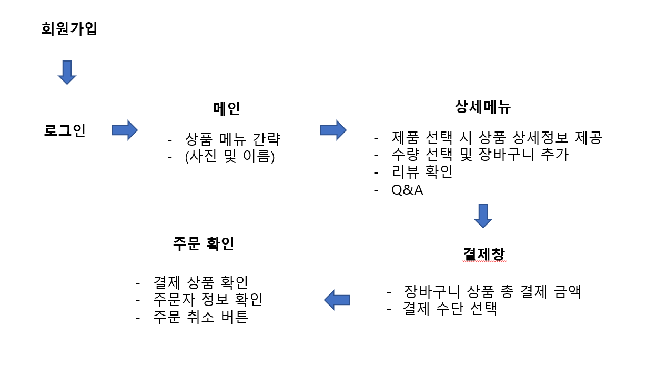
서비스 스토리보드

Slide 9
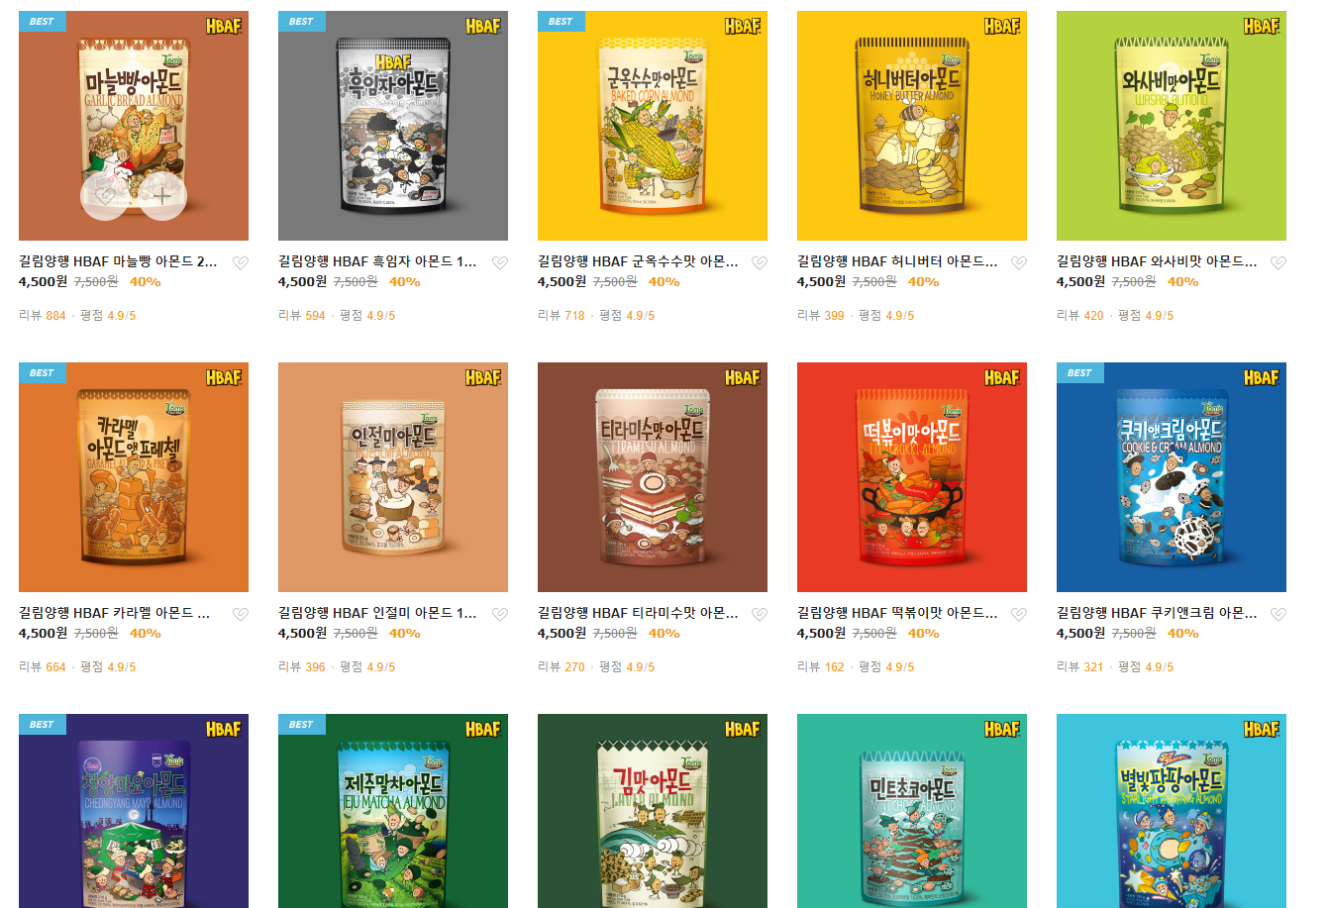
참고자료
길림양행 (naver.com)

Slide 10
필요한 기능들
1. 관리자 아이디 (공지글 작성)
2. 회원가입
3. 로그인
4. 주문내역
5. 장바구니
6. 회원정보 수정
7. 주문정보 저장
8. Q&A게시판
9. 회원탈퇴
10 아이디 비밀번호 찾기

Slide 11
UI/UX 디자인 구상

Slide 12
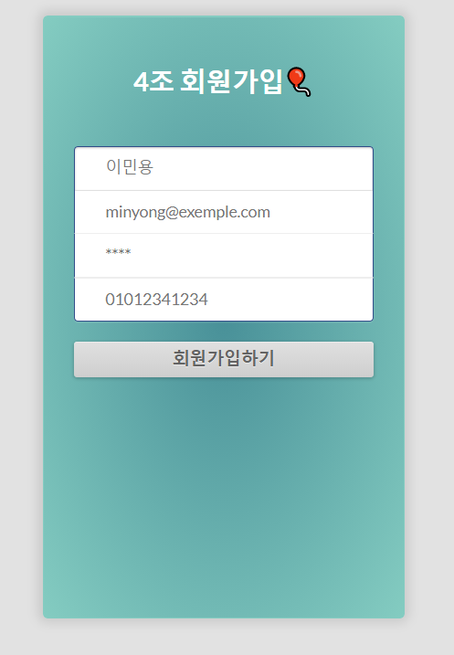
회원가입 화면

Slide 13
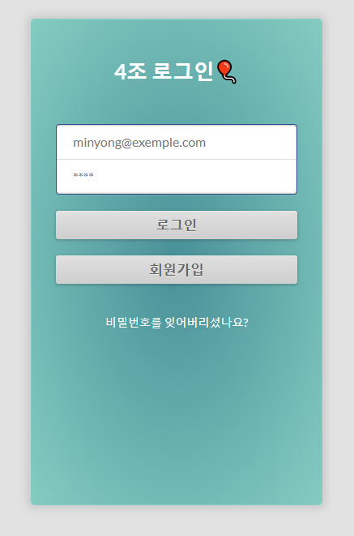
로그인 화면

Slide 14
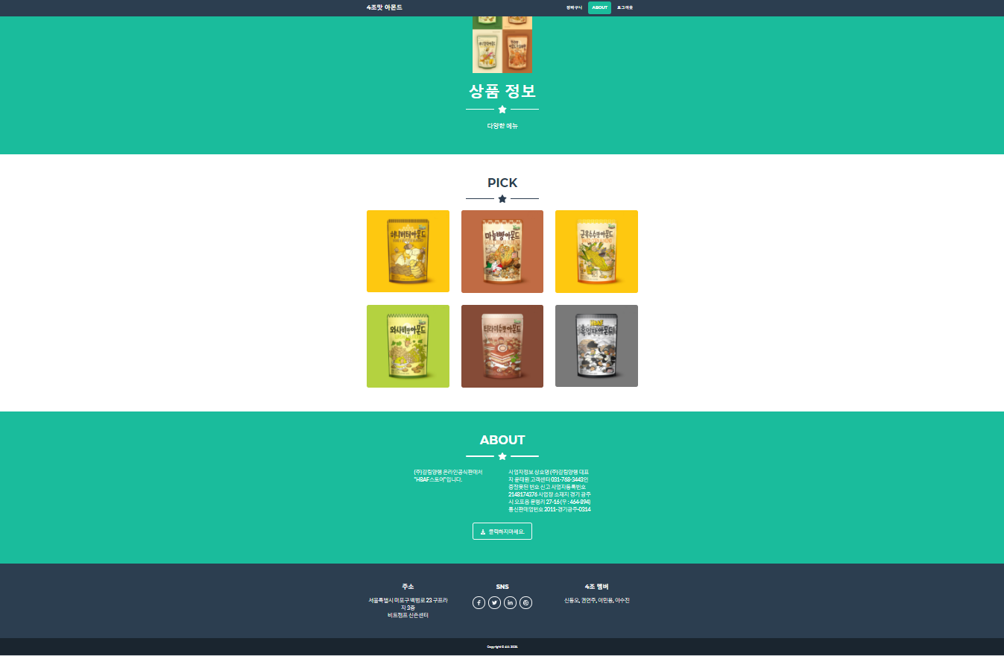
메인 화면

Slide 15
DB모델링

Slide 16
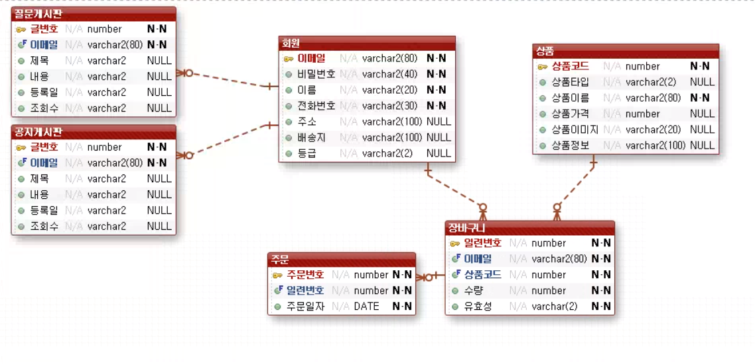
DB 모델링

Slide 17
진행 과정
발표
디버깅
최종
프레젠테이션
디자인
오류 수정 및 다듬기
코딩
웹 페이지 구현
(프론트)
기획 / 설계
웹 페이지 구현
(백)
기획안 발표 및
DB 모델링

